Slide 1
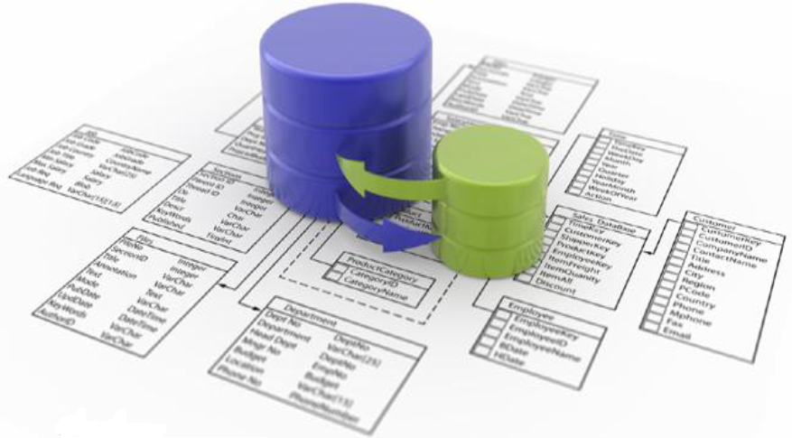
Modelagem
Modelagem – Aula 20
Prof.: Miguel Matiolla

Slide 2
Aeroporto
Desafio
Cada avião tem um prefixo único, um modelo específico, nome da empresa, capacidade de passageiros, quantidade máxima de combustível, peso e observações.
O aeroporto pode conter um certo número de aviões, peso do avião que suporta, horários de voo, destino e horário de chegada no destino.
Um certo número de empregados trabalham no aeroporto. É necessário armazenar o seu Código, nome completo, endereço, cidade, estado, telefone, email.
Cada técnico é perito num ou mais modelos de aviões.
Cada técnico tem um código, nome completo, email e telefone.

Slide 3
PROJETO Aeroporto
1° PARTE DO PROJETO - CRIAÇÃO
PROJETAR O DIAGRAMA, MODIFICANDO OS CAMPOS E ATRIBUTOS
CRIAR O BANCO DE DADOS RELACIONAL;
CRIAR AS TABELAS;
DEFINIR OS ATRIBUTOS DE CADA TABELA E TIPAGEM;
DEFINIR CHAVE PRIMÁRIA DE CADA TABELA E AS CHAVES ESTRANGEIRAS;
Obs: registrar todos os comandos utilizados na atividade

Slide 4
PROJETO Aeroporto
2° PARTE DO PROJETO – INSERÇÃO DE DADOS
INSERIR 5 DADOS COMPLETOS EM CADA TABELA DO BANCO;

Slide 5
PROJETO Aeroporto
3° PARTE DO PROJETO – SELECIONAR OS DADOS NAS TABELAS QUE TEM RELAÇÃO EM OUTRAS TABELAS
Não mostrar ID das tabelas;
Modificar o nome dos campos, para melhorar a visualização do usuário;

Slide 6
PROJETO Aeroporto
REGRAS DA ATIVIDADE
A ATIVIDADE DEVE SER REALIZADA EM MODO CÓDIGO (NÃO UTILIZAR A INTERFACE);
SALVAR OS CÓDIGOS UTILIZADOS EM UM BLOCO DE NOTAS OU WORD;
PODE CONSULTAR OS MATERIAIS DISPONIBILIZADOS EM AULA;
A ATIVIDADE PODE SER REALIZADA EM INDIVIDUAL;
CHAMAR PROFESSOR APÓS FINALIZAR ATIVIDADE.

